Slide 1
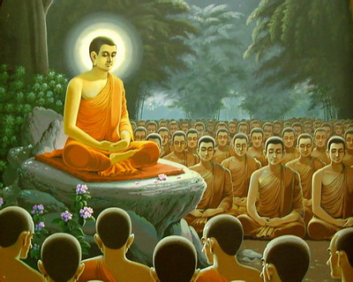


เกษม แสงนนท์ xmen2020@hotmail.com www.facebook.com/iteam2011
หลักวิปัสสนากรรมฐานจากพระไตรปิฎก
M.A. (Educational Administration)
Mahachulalongkornrajavidyalaya Uinversity
Nakornsawan Sankha College

Slide 2

หัวข้อนำเสนอ
  ตอนที่ ๑ หลักวิปัสสนากรรมฐาน
  ตอนที่ ๒ วิธีปฏิบัติวิปัสสนากรรมฐาน

Slide 3
ตอนที่ ๑
หลักวิปัสสนากรรมฐาน

Slide 4
กรรมฐาน หรือ ภาวนา
กรรมฐาน (บาลี :kammaṭṭhāna) (สันสกฤต: karmasthana) หมายถึง ที่ตั้งแห่งการทำงานของจิต สิ่งที่ใช้เป็นอารมณ์ในการเจริญภาวนา อุปกรณ์ที่ใช้ในการฝึกอบรมจิต หรืออุบายหรือกลวิธีเหนี่ยวนำให้เกิดสมาธิ กรรมฐานจึงเป็นสิ่งที่เอามาให้จิตกำหนด เพื่อให้จิตสงบอยู่ได้ ไม่เที่ยวเตลิดเลื่อนลอยฟุ้งซ่าน ไปอย่างไร้จุดหมาย มี ๒ อย่างคือ สมถกรรมฐาน และวิปัสสนากรรมฐาน
กรรมฐาน อีกอย่างเรียกว่า ภาวนา

Slide 5
ภาวนา ๒
ภาวนา คือ การเจริญ, การทำให้เกิดให้มีขึ้น, การฝึกอบรมจิตใจ : mental development) มี ๒ อย่าง
๑. สมถภาวนา (การฝึกอบรมจิตให้เกิดความสงบ, การฝึกสมาธิ : tranquillity development)
๒. วิปัสสนาภาวนา (การฝึกอบรมปัญญาให้เกิดความรู้แจ้งตามเป็นจริง, การเจริญปัญญา : insight development)
สองอย่างนี้ ในบาลีที่มาท่านเรียกว่า ภาเวตัพพธรรม และ วิชชาภาคิยธรรม. ในคัมภีร์สมัยหลัง บางทีเรียกว่า กรรมฐาน(อารมณ์เป็นที่ตั้งแห่งงานเจริญภาวนา, ที่ตั้งแห่งงานทำความเพียรฝึกอบรมจิต, วิธีฝึกอบรมจิต — stations of mental exercises; mental exercise; สังคห.๕๑ ; Comp. 202)
D.III.273; A.I. 60. ที.ปา. ๑๑/๓๗๙/๒๙๐; องฺ.ทุก.๒๐/๒๗๕/๗๗.

Slide 6

วิปัสสนาภูมิ (กิจของวิปัสสนา)
วิปัสสนา แปลว่า การเห็นตามสภาพความเป็นจริง (เห็นแจ้ง, เห็นชัด, เข้าใจถูกต้อง) เกี่ยวกับสังขารและสภาวะธรรมทั้งหลาย ที่เรียกว่า วิปัสสนาภูมิ ๖ คือ
  ขันธ์ ๕
  อายตนะ ๑๒
  ธาตุ ๑๘
  อินทรีย์ ๒๒
  อริยสัจ ๔
  ปฏิจจสมุปบาท ๑๒

Slide 7
โสฬสญาณ (วิปัสสนาญาณ 16)
ญาณ คือ ความหยั่งรู้ ในที่นี้หมายถึงญาณที่เกิดขึ้นแก่ผู้เจริญวิปัสสนาตามลำดับ ตั้งแต่ต้นจนถึงที่สุด — insight; knowledge)
นามรูปปริจเฉทญาณ ญาณกำหนดจำแนกรู้นามและรูป
ปัจจยปริคคหญาณ ญาณกำหนดรู้ปัจจัยของนามและรูป
สัมมสนญาณ ญาณกำหนดรู้ด้วยพิจารณาเห็นนามและรูปโดยไตรลักษณ์
อุทยัพพยานุปัสสนาญาณ ญาณอันตามเห็นความเกิดและความดับ
ภังคานุปัสสนาญาณ ญาณอันตามเห็นความสลาย
ภยตูปัฏฐานญาณ ญาณอันมองเห็นสังขารปรากฏเป็นของน่ากลัว
อาทีนวานุปัสสนาญาณ ญาณอันคำนึงเห็นโทษสังขารทั้งปวง
นิพพิทานุปัสสนาญาณ ญาณอันคำนึงเห็นด้วยความหน่าย

Slide 8
โสฬสญาณ (ต่อ)
๙. มุญจิตุกัมยตาญาณ ญาณอันคำนึงด้วยใคร่จะพ้นไปเสีย
ปฏิสังขานุปัสสนาญาณ ญาณอันคำนึงพิจารณาหาทาง
สังขารุเปกขาญาณ ญาณอันเป็นไปโดยความเป็นกลางต่อสังขาร
สัจจานุโลมิกญาณ หรือ อนุโลมญาณ
โคตรภูญาณ ญาณหยั่งรู้ที่เป็นหัวต่อการข้ามพ้นภาวะปุถุชนสู่อริยบุคคล
มัคคญาณ ญาณหยั่งรู้ที่ให้สำเร็จภาวะอริยบุคคลแต่ละขั้น
ผลญาณ ญาณหยั่งรู้ที่เป็นผลสำเร็จของพระอริยบุคคลชั้นนั้นๆ
ปัจจเวกขณญาณ ญาณหยั่งรู้มรรค ผล กิเลสที่ละแล้ว กิเลสที่เหลืออยู่ และนิพพาน เว้นแต่ว่าพระอรหันต์ไม่มีการพิจารณากิเลสที่ยังเหลืออยู่

Slide 9
สรุปโสฆสญาณ
*ญาณ ๑๖ สรุป เป็นโลกียญาณและโลกุตตรญาณ
- ข้อ ๑-๑๓ และ ๑๖ เป็น โลกียญาณ
- ข้อ ๑๔ และ ๑๕) เป็น โลกุตตรญาณ
ญาณ ๑๖ มิใช่มาในพระบาลีเดิมโดยตรง พระอาจารย์ในสายวงการวิปัสสนาธุระได้สอนสืบกันมา โดยประมวลจากคัมภีร์ ปฏิสัมภิทามรรค และวิสุทธิมรรค
(ขุ.ปฏิ. 31/มาติกา/1-2 = Ps.1 และ วิสุทธิ. 3/206-328 = Vism. 587-678)

Slide 10
ความต่างของ สมถะ และวิปัสสนา
กรรมฐาน คือ ที่ตั้งการกระทำกรรมทางใจ เป็นกุศลขั้นภาวนา มี ๒ อย่าง ได้แก่
สมถกรรมฐาน เน้นทำให้จิตสงบระงับนิวรณ์ต่างๆ ผลคือบรรลุฌานขั้นต่างๆ เมื่อฌานไม่เสื่อมตายแล้วย่อมบังเกิดในพรหมภูมิ แต่ละกิเลสไม่ได้
วิปัสสนากรรมฐาน เน้นเจริญปัญญาเพื่อการละกิเลสเป็นลำดับขั้นจนเป็นพระอรหันตผล ไม่ต้องเกิดอีก
พระพุทธเจ้าทรงเน้นการเจริญวิปัสสนากรรมฐาน โดยการเจริญ สติปัฏฐาน เพราะเป็นหนทางดับกิเลสอันเป็นสาเหตุของทุกข์ในวัฏฏะ จนบรรลุพระนิพพาน

Slide 11
เป้าหมายของ สมถะและวิปัสนา
กรรมฐาน ๒
สมถะ
สงบใจ
วิปัสสนา
เห็นตามจริง
กรรมฐาน ๔๐
ฌาณ/สมาบัติ
รูป/อรูปพรหม
วิปัสสนาภูมิ ๖
วิปัสสนาญาณ ๑๖
มรรค ผล นิพพาน
ประเภท
รูปแบบของ
สำนักต่างๆ
เป็นเพียงวิธี
ที่จะให้เข้า
ถึงเป้าหมาย
เป้าหมาย
เครื่องมือ
ผลลัพธ์
ประโยชน์
เกษม แสงนนท์, 2556

Slide 12

กรรมฐานทั้ง ๒ เกื้อหนุนกัน
กรรมฐาน เป็นการทำงานของจิต ซึ่งมีทั้ง ๒ ลักษณะ คือ สงบและสอดส่อง กรรมฐานทั้ง ๒ จึงเกื้อหนุนกัน แต่มีจุดเน้นและเป้าหมายต่างกัน
เปรียบเหมือนหลังมือกับหน้ามือ คือ หลังมือทำหน้าที่เป็นฐานของมือ และหน้ามือทำหน้าที่สอดส่องแสวงหา
อย่ายึดมั่นในสมาธิ จนขาดปัญญาที่จะพาให้พ้นทุกข์

Slide 13
วิปัสสนา คือเอกลักษณ์พุทธศาสนา
วิปัสสนากรรมฐาน เป็นองค์ความรู้สำคัญที่สุด ที่ทำให้พุทธศาสนา มีเอกลักษณ์เฉพาะแตกต่างจากศาสนาอื่น
หลักความเชื่อ |  | หลักปฏิบัติ
 |  | ทาน | ศีล | ภาวนา
 |  |  |  | สมถะ | วิปัสสนา
เทวนิยม | พราหมณ์ | √ | √ | √
 | คริสต์ | √ | √ | √
 | อิสลาม | √ | √ | √
อเทวนิยม | เชน | √ | √ | √ | ?
 | พุทธ | √ | √ | √ | √
เกษม แสงนนท์, 2556

Slide 14
ตอนที่ ๒
วิธีปฏิบัติวิปัสสนากรรมฐาน

Slide 15
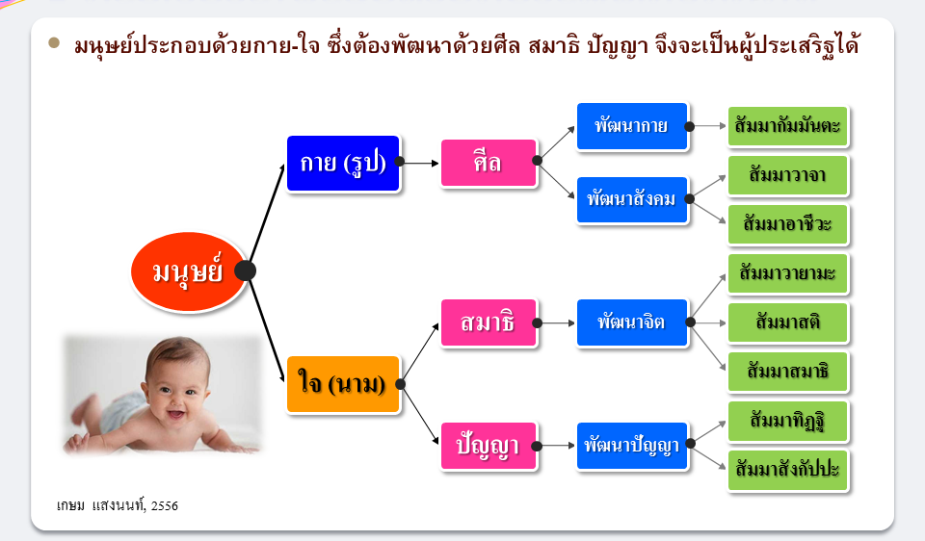
มนุษย์ และการพัฒนาแนวพุทธ

Slide 16
ปัญญา : จุดแยกโลกียะ /โลกุตตระ
โลกียปัญญา คือ ปัญญา เกิดจากการอ่านมาก ฟังมาก เมื่อคิดว่าตนรู้มากก็เกิดความหลงมาก เกิดอัตตา มีมานะทิฏฐิกล้า มีความทนงตน ยกตนข่มผู้อื่น เปรียบได้กับ ปุถุชนคนธรรมดานี้เอง
โลกุตรปัญญา คือ วิปัสสนาปัญญา หรือ ภาวนามยปัญญา" เป็นความรู้แจ้งเห็นจริงใน รูปนาม ขันธ์ ๕ ไตรลักษณ์ เป็นต้น ทำให้รู้เท่าทันและปล่อยวางได้จนเป็นพระอริยะบุคคล ตั้งแต่พระโสดาบันถึงพระอรหันต์

Slide 17
สติปัฏฐาน คือทางเอกทางเดียว
“ดูกรภิกษุทั้งหลาย
หนทางนี้เป็นที่ไปอันเอก.....
เพื่อความบริสุทธิ์ของเหล่าสัตว์
เพื่อล่วงความโศกและปริเทวะ
เพื่อความดับสูญแห่งทุกข์โทมนัส
เพื่อบรรลุธรรมที่ถูกต้อง
เพื่อทำให้แจ้งซึ่งพระนิพพาน
หนทางนี้ คือ สติปัฏฐาน ๔ ประการ”
ที.ม. 10/273-300/325-351.

Slide 18
มหาสติปัฏฐาน
การปฏิบัติวิปัสสนากรรมฐานตามพระไตรปิฎก มีปรากฏหลายแห่ง แต่ก็กล่าวถึงกาย เวทนา จิต ธรรม เป็นหลัก จึงสรุปได้ว่า หลักปฏิบัติวิปัสสนากรรมฐานตามหลักการเดิมในพระไตรปิฎกจริงๆ นั้น ก็คือที่ปรากฏอยู่ใน มหาสติปัฏฐานสูตร นั่นเอง

Slide 19
สติปัฏฐาน 4
สติปัฏฐาน คือ ที่ตั้งของสติ, การตั้งสติกำหนดพิจารณาสิ่งทั้งหลายให้รู้เห็นตามความเป็นจริง คือ ตามที่สิ่งนั้นๆ มันเป็นของมันเอง (foundations of mindfulness) มี ๔ อย่าง คือ กาย เวทนา จิต ธรรม
มีวิธีปฏิบัติดังต่อไปนี้

Slide 20
กายานุปัสสนา สติปัฏฐาน
การตั้งสติกำหนดพิจารณากายให้รู้เห็นตามเป็นจริง ว่า เป็นเพียงกาย ไม่ใช่สัตว์บุคคลตัวตนเราเขา ท่านจำแนกปฏิบัติไว้หลายอย่าง คือ
  อานาปานสติ กำหนดลมหายใจ
  อิริยาบถ กำหนดรู้ทันอิริยาบถ
  สัมปชัญญะ สร้างสัมปชัญญะในการกระทำความเคลื่อนไหวทุกอย่าง

Slide 21
กายานุปัสสนา สติปัฏฐาน (ต่อ)
  ปฏิกูลมนสิการ พิจารณาส่วนประกอบอันไม่สะอาดทั้งหลายที่ประชุมเข้าเป็นร่างกายนี้
  ธาตุมนสิการ พิจารณาเห็นร่างกายของตนโดยสักว่าเป็นธาตุแต่ละอย่างๆ
  นวสีวถิกา พิจารณาซากศพในสภาพต่างๆ อันแปลกกันไปใน ๙ ระยะเวลา ให้เห็นคติธรรมดาของร่างกาย ของผู้อื่นเช่นใด ของตนก็จักเป็นเช่นนั้น

Slide 22
เวทนานุปัสสนา สติปัฏฐาน
การตั้งสติกำหนดพิจารณาเวทนา ให้รู้เห็นตามเป็นจริงว่า เป็นแต่เพียงเวทนา ไม่ใช่สัตว์บุคคลตัวตนเราเขา คือ มีสติรู้ชัดเวทนาอันเป็นสุขก็ดี ทุกข์ก็ดี เฉยๆ ก็ดี ทั้งที่เป็นสามิส และเป็นนิรามิส ตามที่เป็นไปอยู่ในขณะนั้นๆ

Slide 23
จิตตานุปัสสนา สติปัฏฐาน
การตั้งสติกำหนดพิจารณาจิต ให้รู้เห็นตามเป็นจริงว่า เป็นแต่เพียงจิต ไม่ใช่สัตว์บุคคลตัวตนเราเขา คือ มีสติรู้ชัดจิตของตนที่มีราคะ ไม่มีราคะ มีโทสะ ไม่มีโทสะ มีโมหะ ไม่มีโมหะ เศร้าหมองหรือผ่องแผ้ว ฟุ้งซ่านหรือเป็นสมาธิ ฯลฯ อย่างไรๆ ตามที่เป็นไปอยู่ในขณะนั้นๆ

Slide 24
ธัมมานุปัสสนา สติปัฏฐาน
การตั้งสติกำหนดพิจารณาธรรม ให้รู้เห็นตามเป็นจริงว่า เป็นแต่เพียงธรรม ไม่ใช่สัตว์บุคคลตัวตนเราเขา คือ มีสติรู้ชัดธรรมทั้งหลาย ได้แก่ นิวรณ์ 5 ขันธ์ 5 อายตนะ 12 โพชฌงค์ 7 อริยสัจ 4 ว่าคืออะไร เป็นอย่างไร มีในตนหรือไม่ เกิดขึ้น เจริญบริบูรณ์ และดับไปได้อย่างไร เป็นต้น ตามที่เป็นจริงของมันอย่างนั้นๆ

Slide 25
อานิสงส์การเจริญสติปัฏฐาน
ดูก่อนภิกษุทั้งหลาย ผู้ใดผู้หนึ่ง พึงเจริญสติปัฏฐาน ๔ นี้ อย่างนั้น ตลอด ๗ ปี หรือ ๖ ปี หรือ ๕ ปี หรือ ๔ ปี หรือ ๓ ปี หรือ ๒ ปี หรือ ๑ ปี ผู้นั้น พึงหวังผลทั้ง ๒ ผลอันใดอันหนึ่ง คือ พระอรหัตตผลในปัจจุบันชาตินี้ ๑ หรือเมื่ออุปาทิ ยังเหลืออยู่ ก็เป็นพระอนาคามี ๑
ดูก่อนภิกษุทั้งหลาย ผู้ใดผู้หนึ่ง พึงเจริญสติปัฏฐาน ๔ นี้ อย่างนั้น ตลอด ๗ เดือน หรือ ๖ เดือน หรือ ๕ เดือน หรือ ๔ เดือน หรือ ๓ เดือน หรือ ๒ เดือน หรือ ๑ เดือน หรือ ครึ่งเดือน ผู้นั้น พึงหวังผลทั้ง ๒ ผลอันใดอันหนึ่ง คือ พระอรหัตตผลในปัจจุบันชาตินี้ ๑ หรือเมื่ออุปาทิ ยังเหลืออยู่ก็เป็นพระอนาคามี ๑

Slide 26
สติปัฏฐาน
จากพระสูตรอื่นๆ

Slide 27
สติสูตร
[๘๒๕] สาวัตถีนิทาน. ดูก่อนภิกษุทั้งหลาย ภิกษุพึงเป็นผู้มีสติอยู่เถิด นี้เป็นอนุศาสนีของเราสำหรับเธอทั้งหลาย ก็อย่างไรเล่า ภิกษุจึงจะชื่อว่าเป็นผู้มีสติ ดูก่อนภิกษุทั้งหลาย ภิกษุในธรรมวินัยนี้ ย่อมพิจารณา เห็นกายในกายอยู่.. .ในเวทนาอยู่ . . .ในจิตอยู่ . . .ย่อมพิจารณาเห็นธรรมในธรรมอยู่ มีความเพียร มีสัมปชัญญะ มีสติ กำจัด อภิชฌาและโทมนัสในโลกเสีย อย่างนี้แล ภิกษุจึงชื่อว่าเป็นผู้มีสติ ดูก่อนภิกษุทั้งหลาย ภิกษุพึงเป็นผู้มีสติอยู่เถิด นี้เป็นอนุศาสนีของเราสำหรับเธอทั้งหลาย.
พระสุตตันตปิฎก สังยุตตนิกาย มหาวารวรรค เล่ม ๕ ภาค ๑ - หน้า ๔๘๙

Slide 28
โกสลสูตร
ว่าด้วยการเจริญสติปัฏฐาน ๔
[๖๙๑] ....ดูก่อนภิกษุทั้งหลาย ภิกษุทั้งหลายที่เป็นผู้มาใหม่ บวชยังไม่นาน เพิ่งมาสู่ธรรมวินัยนี้ อันเธอทั้งหลาย พึงให้สมาทาน พึงให้ตั้งอยู่ พึงให้ดำรงมั่นในการเจริญสติปัฏฐาน ๔ สติปัฎฐาน ๔ เป็นไฉน.
[๖๙๒] มาเถิด ผู้มีอายุทั้งหลาย เธอทั้งหลายจงพิจารณาเห็นกายในกายอยู่ มีความเพียร มีสัมปชัญญะ มีธรรมเอกผุดขึ้น มีจิตผ่องใส มีจิตตั้งมั่น มีจิตมีอารมณ์เดียว เพื่อรู้กายตามความเป็นจริง. จงพิจารณา เห็นเวทนาในเวทนาอยู่ เพื่อรู้เวทนาตามความเป็นจริง. จงพิจารณาเห็นจิต ในจิตอยู่...เพื่อรู้จิตตามความเป็นจริง. จงพิจารณาเห็นธรรมในธรรมอยู่ มีความเพียร มีสัมปชัญญะ มีธรรมเอกผุดขึ้น มีจิตผ่องใส มีจิตตั้งมั่น มีจิตมีอารมณ์เดียว เพื่อรู้ธรรมตามความเป็นจริง.
[๖๙๓] ดูก่อนภิกษุทั้งหลาย แม้ภิกษุทั้งหลายที่ยังเป็นเสขะ ยังไม่บรรลุอรหัต ปรารถนาความเกษมจากโยคะอันยอดเยี่ยม ก็ย่อมพิจารณาเห็น กายในกายอยู่ มีความเพียร มีสัมปชัญญะ มีธรรมเอกผุดขึ้น มีจิตผ่องใส มีจิตตั้งมั่น มีจิตมีอารมณ์เดียว เพื่อกำหนดรู้กาย. ย่อมพิจารณาเห็นเวทนา ในเวทนาอยู่...เพื่อกำหนดรู้เวทนา. ย่อมพิจารณาเห็นจิตในจิตอยู่ . .เพื่อกำหนดรู้จิต. ย่อมพิจารณาเห็นธรรมในธรรมอยู่
พระสุตตันตปิฎก สังยุตตนิกาย มหาวารวรรค เล่ม ๕ ภาค ๑ - หน้า ๓๘๒

Slide 29
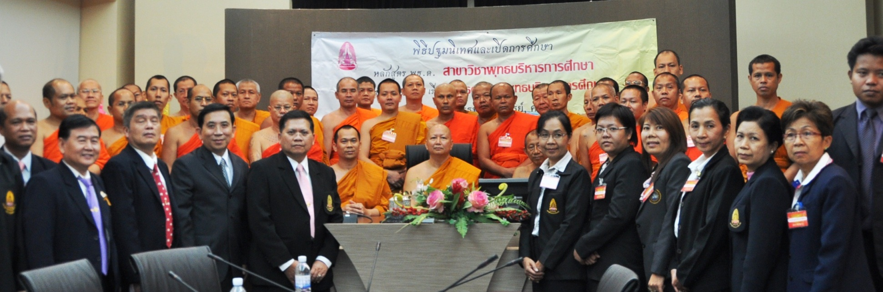
สติมโต สทา ภทฺทํ

Slide 30
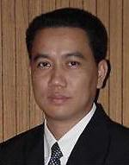
แนะนำวิทยากร
อ.เกษม แสงนนท์
ตำแหน่ง / วุฒิ
อาจารย์ประจำ ภาควิชาบริหารการศึกษา คณะครุศาสตร์ มจร.
น.ธ.เอก, ป.ธ.๓, พธ.บ.(เกียรตินิยม), วท.ม. (MS.IT)
กำลังศึกษา ป.เอก (พุทธบริหารการศึกษา)
ประสบการณ์
- หัวหน้าฝ่ายคอมพิวเตอร์เพื่อการศึกษา
- อาจารย์สอนคอมพิวเตอร์ ไอที สื่อการสอน วิจัย บริหารจัดการ
- วิทยากร ส่วนงาน มจร. หน่วยงานรัฐ เอกชน และคณะสงฆ์
- วิเคราะห์ออกแบบระบบ Computer Lab, Media Lab, MIS Application
- บริหารโครงการ Computer Training, Tele-Conference, e-Learning
- พัฒนาหลักสูตร เอกสารอบรม และสื่อกว่า ๕๐ รายวิชา
- ประสานงานหลักสูตร ป.โท-เอก (บริหารการศึกษา)
ติดต่อ
คณะครุศาสตร์ ม.มหาจุฬาลงกรณราชวิทยาลัย อยุธยา
Tel. 089-819-5991, xmen2020@hotmail.com
www.edmcu.net, facebook.com/iteam2011

Slide 31

สทา โสตฺถี ภวนฺตุ เต.

